Slide 1




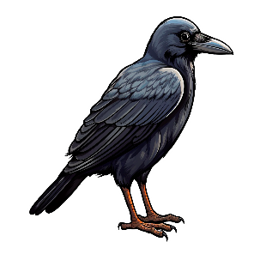

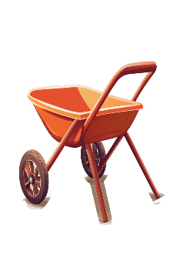






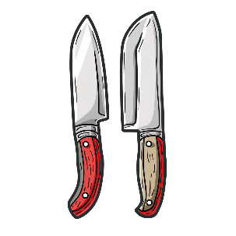
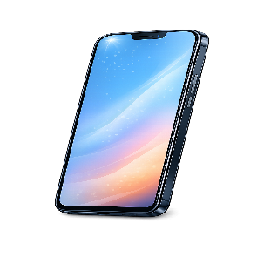



МАК
МАК
НОТИ
ВОРОНА
НОТИ
ВОРОНА
ДЕРЕВО
ДЕРЕВО
ТАЧКА
ДИВАН
МАСКА
БАК
ТАЧКА
ДИВАН
МАСКА
БАК
ВОРОТА
ВОРОТА
НОЖі
ТЕЛЕФОН
БАНТ
НОЖі
ТЕЛЕФОН
БАНТ

